Slide 1
Тема “Население и демографическая проблема Тверской области”
Работу выполнил ученик 8а класса Лепа Дмитрий
2012 год

Slide 2
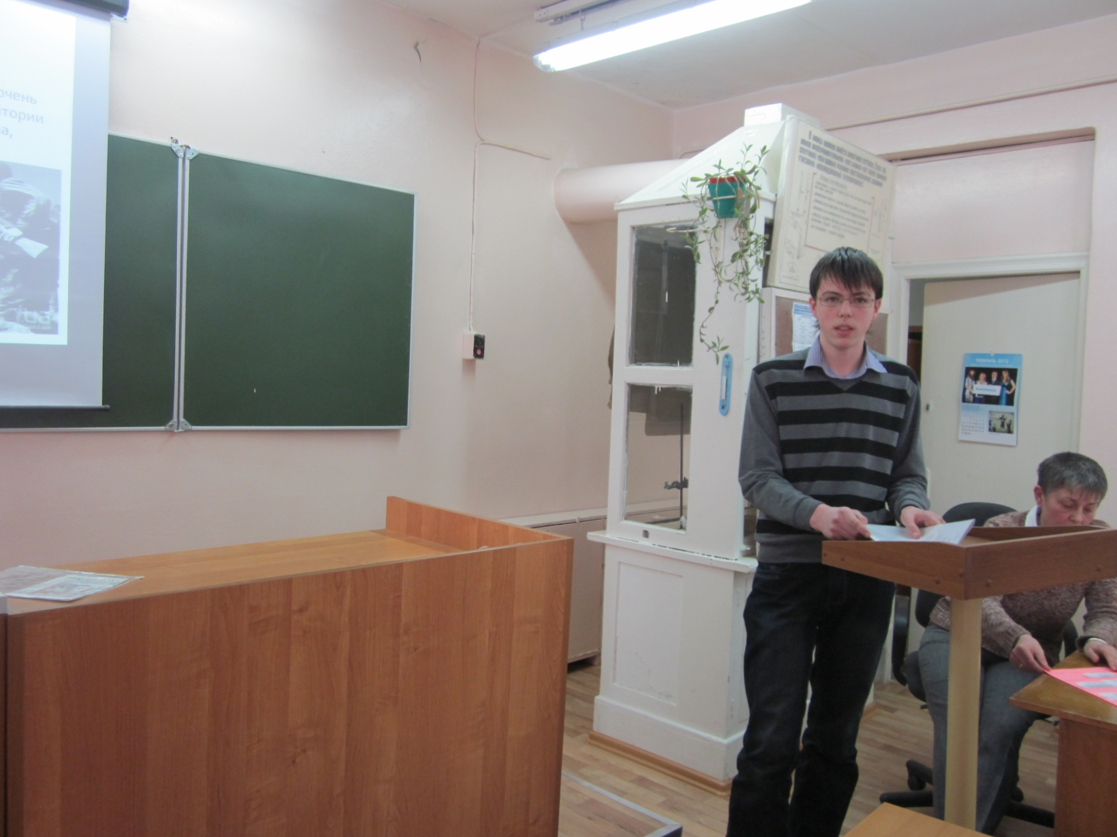

Slide 3
Цели:
1)Ознакомиться с национальным составом Тверской области
2)Ознакомиться с демографической проблемой и её причинами

Slide 4
Население Тверской области на 2002 год по национальному составу
Плотность населения — 17,5 чел/км² (2009)
Большую часть населения составляют русские. В Лихославльском, Спировском, Рамешковском и некоторых других районах проживает группа тверских карел (14,6 тыс. человек).
Средняя плотность населения в Тверской области — 17 чел/км² (одна из самых низких в ЦФО)
Народ | Численность в 2002 году, чел.
Русские | 1 361 006 (92,5 %)
Украинцы | 22 563 (1,53 %)
Карелы | 14 633 (1 %)
Лица, не указавшие национальность | 13 951 (0,95 %)
Белорусы | 8581 (0,6 %)
Армяне | 7331
Татары | 6717
Азербайджанцы | 4607
Цыгане | 4553
Чуваши | 3057
Чеченцы | 2724
Молдаване | 1772
Немцы | 1766
Мордва | 1694
Грузины | 1421
Таджики | 1175
показаны народы с численностью более 1000 человек

Slide 5

Национальные разногласия
Вследствие того, что в Тверской области проживает многонациональное население, часты конфликты, основанные на национальной почве. Всем нам надо учиться сдерживаться и быть терпимее к друг другу, ведь это залог успеха современного общества.

Slide 6
ЧИСЛЕННОСТЬ НАСЕЛЕНИЯ
 | Все население | В том числе
 |  | городское | сельское
на 12.01.1989 | 1663122 | 1182762 | 480360
на 09.10.2002 | 1471459 | 1075746 | 395713
на 14.10.2010 (Предварительные результаты) | 1353550 | 1011611 | 341939
2011 ( На начало года) | 1350244 | 1010263 | 339981

Slide 7
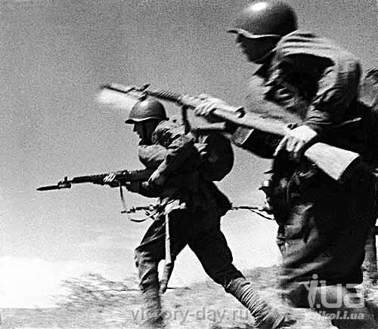
За последние сто лет на численность тверичан очень сильно повлияли несколько факторов. На территории региона бушевала Великая Отечественная война, которая унесла жизни многих наших земляков.

Slide 8
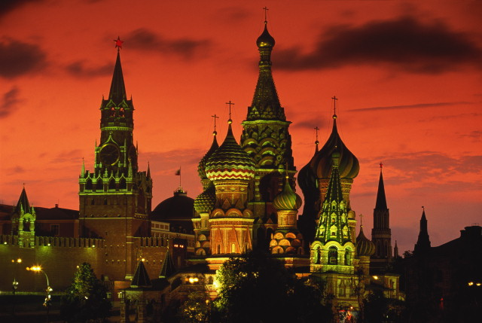
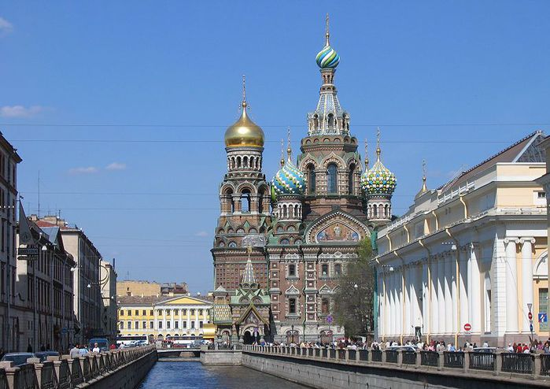
Тверь находится между двумя столицами - Москвой и Санкт-Петербургом. Многие жители региона едут туда на заработки, а потом переезжают.

Slide 9
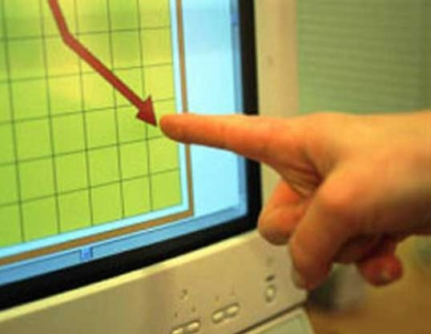
В последнее время жители Тверского региона стали обзаводиться детьми, но смертность все равно сильно превышает рождаемость. А это значит, что в Тверской области с каждым годом будет уменьшаться количество жителей.
В настоящее время в Тверском регионе очень сложная демографическая ситуация.

Slide 10
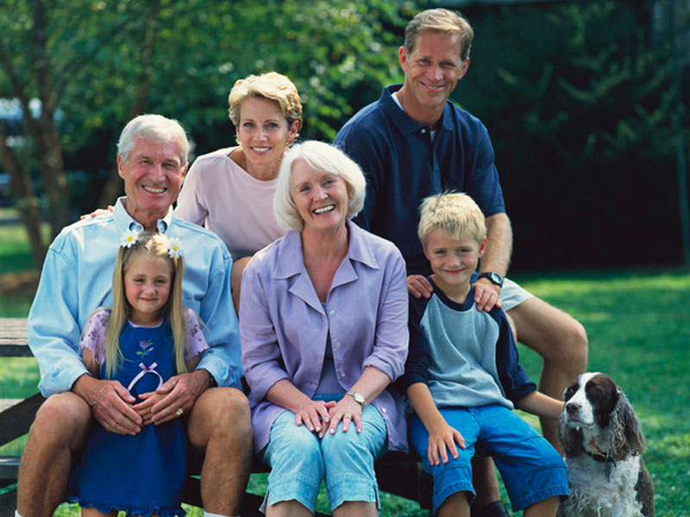
Демографическая ситуация в Тверской области
По данным 2010 года, в нашей области сейчас самая многочисленная категория населения - люди в возрасте от 70 лет и старше. А меньше всего у нас сейчас мужчин и женщин 14 - 19 лет, а также ребят 6 - 7 лет.

Slide 11
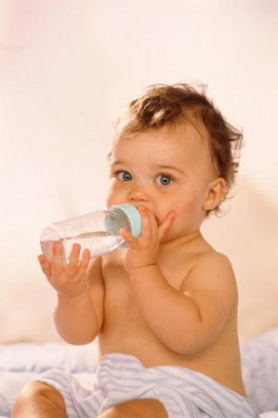
Для стабилизации численности населения области жительницам Тверской области придется родить, как минимум, троих детей. Но сейчас далеко не каждая семья пойдет на такое.
Желание заводить второго, третьего ребенка напрямую связано с социально-экономическим благополучием региона и с уверенностью жителей в завтрашнем дне.

Slide 12

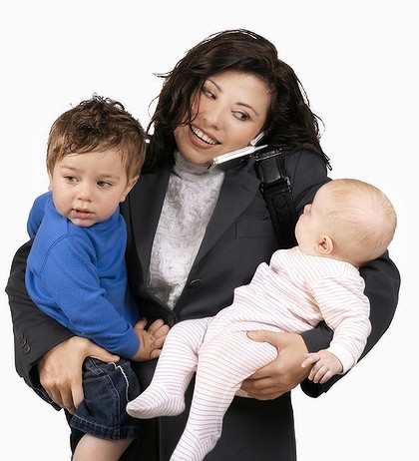
Существует мнение, что многие молодые семьи не обзаводятся детьми потому, что мало зарабатывают.
В настоящее время жизнь иногда ставит тверскую молодежь перед серьезным выбором: карьера или семья. И зачастую жители нашего региона выбирают первый вариант.

Slide 13

Рождаемость зависит не только от материальных благ, огромное значение имеет духовное воспитание детей и подростков.

